Slide 1
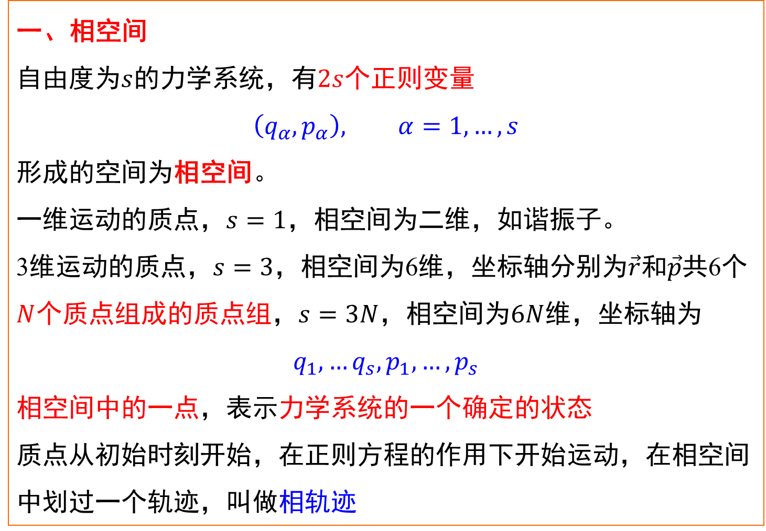
§5.11 相空间与刘维尔定理
一、相空间
自由度为$s$的力学系统，有$2s$个正则变量
$$\left(q_{α},p_{α}\right), α=1,…,s$$
形成的空间为相空间。
一维运动的质点，$s=1$，相空间为二维，如谐振子。
3维运动的质点，$s=3$，相空间为6维，坐标轴分别为$\vec{r}$和$\vec{p}$共6个
$N$个质点组成的质点组，$s=3N$，相空间为$6N$维，坐标轴为
$$q_{1},…q_{s},p_{1},…,p_{s}$$
相空间中的一点，表示力学系统的一个确定的状态
质点从初始时刻开始，在正则方程的作用下开始运动，在相空间中划过一个轨迹，叫做相轨迹

Slide 2
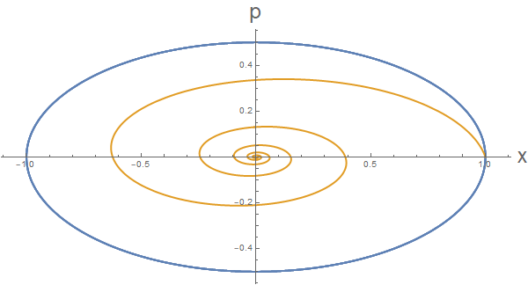
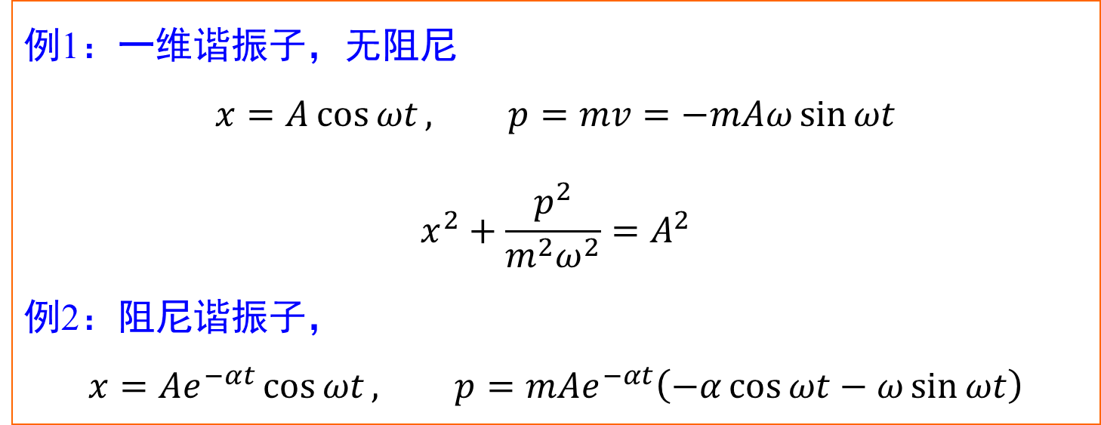
例1：一维谐振子，无阻尼
$$x=A\cos{ωt}, p=mv=−mAω\sin{ωt}$$
$$x^{2}+\frac{p^{2}}{m^{2}ω^{2}}=A^{2}$$
例2：阻尼谐振子，
$$x=Ae^{−αt}\cos{ωt}, p=mAe^{−αt}\left(−α\cos{ωt}−ω\sin{ωt}\right)$$
吸引子

Slide 3
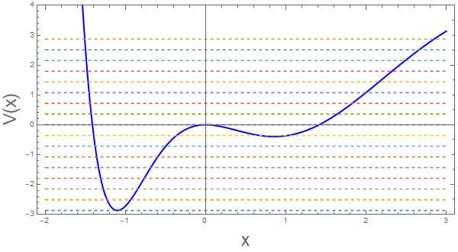
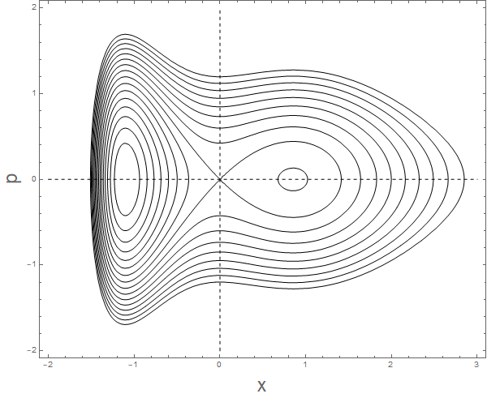
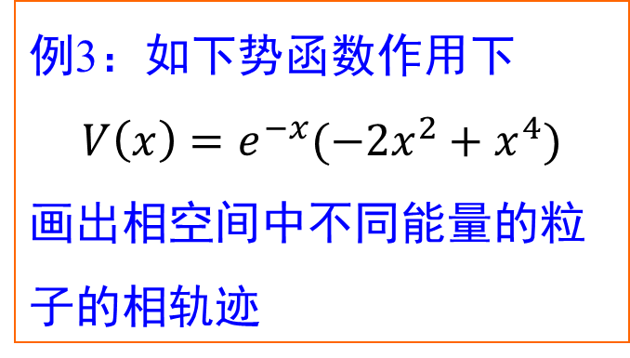
例3：如下势函数作用下
$$V\left(x\right)=e^{−x}(−2x^{2}+x^{4})$$
画出相空间中不同能量的粒子的相轨迹
鞍点

Slide 4
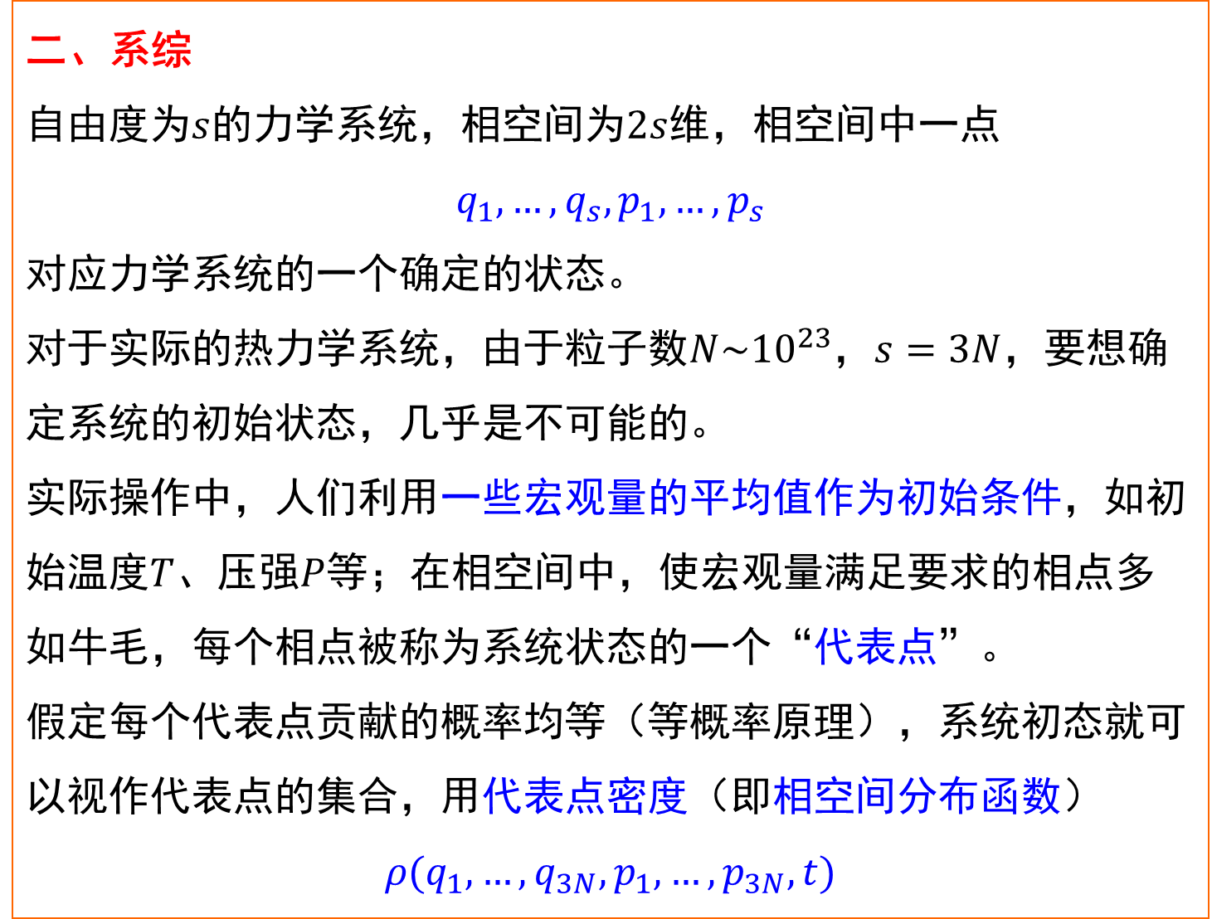
二、系综
自由度为$s$的力学系统，相空间为$2s$维，相空间中一点
$$q_{1},…,q_{s},p_{1},…,p_{s}$$
对应力学系统的一个确定的状态。
对于实际的热力学系统，由于粒子数$N\sim {10}^{23}$，$s=3N$，要想确定系统的初始状态，几乎是不可能的。
实际操作中，人们利用一些宏观量的平均值作为初始条件，如初始温度$T$、压强$P$等；在相空间中，使宏观量满足要求的相点多如牛毛，每个相点被称为系统状态的一个“代表点”。
假定每个代表点贡献的概率均等（等概率原理），系统初态就可以视作代表点的集合，用代表点密度（即相空间分布函数）
$$ρ(q_{1},…,q_{3N},p_{1},…,p_{3N},t)$$

Slide 5
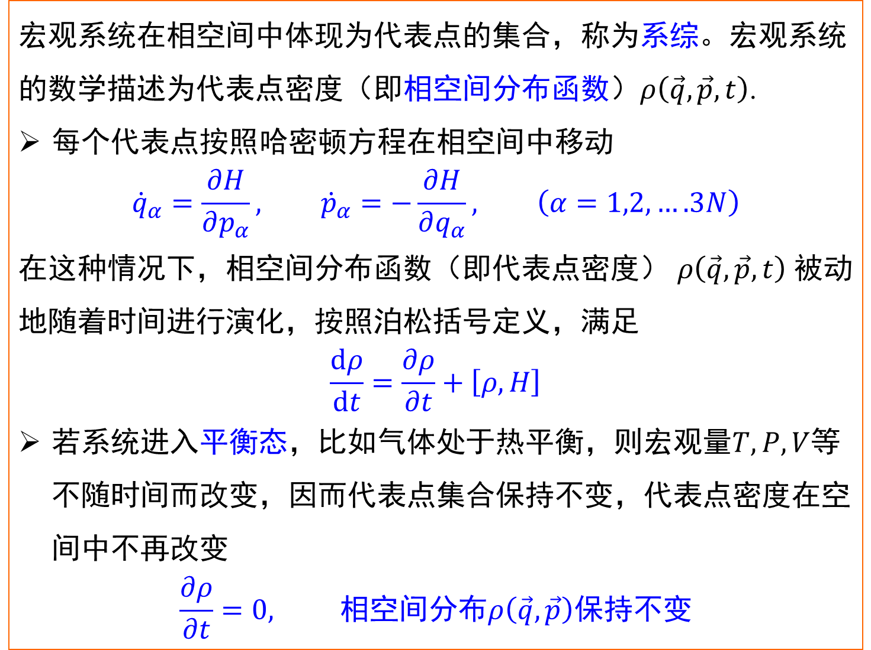
宏观系统在相空间中体现为代表点的集合，称为系综。宏观系统的数学描述为代表点密度（即相空间分布函数）$ρ\left(\vec{q},\vec{p},t\right)$.
每个代表点按照哈密顿方程在相空间中移动
$${\dot{q}}_{α}=\frac{∂H}{∂p_{α}}, {\dot{p}}_{α}=−\frac{∂H}{∂q_{α}}, \left(α=1,2,….3N\right)$$
在这种情况下，相空间分布函数（即代表点密度） $ρ\left(\vec{q},\vec{p},t\right)$ 被动地随着时间进行演化，按照泊松括号定义，满足
$$\frac{dρ}{dt}=\frac{∂ρ}{∂t}+\left[ρ,H\right]$$
若系统进入平衡态，比如气体处于热平衡，则宏观量$T,P,V$等不随时间而改变，因而代表点集合保持不变，代表点密度在空间中不再改变
$$\frac{∂ρ}{∂t}=0, 相空间分布ρ\left(\vec{q},\vec{p}\right)保持不变$$

Slide 6
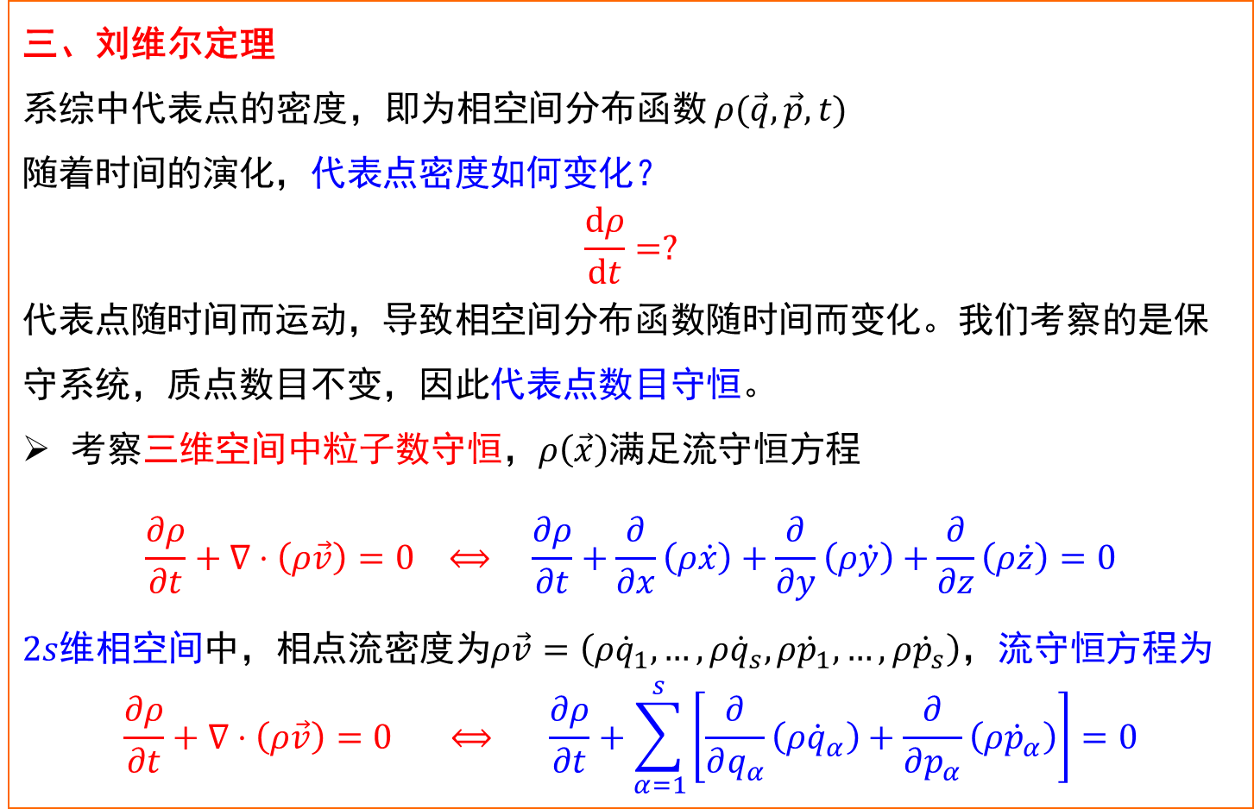
三、刘维尔定理
系综中代表点的密度，即为相空间分布函数 $ρ(\vec{q},\vec{p},t)$
随着时间的演化，代表点密度如何变化？
$$\frac{dρ}{dt}=?$$
代表点随时间而运动，导致相空间分布函数随时间而变化。我们考察的是保守系统，质点数目不变，因此代表点数目守恒。
考察三维空间中粒子数守恒，$ρ\left(\vec{x}\right)$满足流守恒方程
$$\frac{∂ρ}{∂t}+∇⋅\left(ρ\vec{v}\right)=0 ⟺ \frac{∂ρ}{∂t}+\frac{∂}{∂x}\left(ρ\dot{x}\right)+\frac{∂}{∂y}\left(ρ\dot{y}\right)+\frac{∂}{∂z}\left(ρ\dot{z}\right)=0$$
$2s$维相空间中，相点流密度为$ρ\vec{v}=\left(ρ{\dot{q}}_{1},…,ρ{\dot{q}}_{s},ρ{\dot{p}}_{1},…,ρ{\dot{p}}_{s}\right)$，流守恒方程为
$$\frac{∂ρ}{∂t}+∇⋅\left(ρ\vec{v}\right)=0 ⟺ \frac{∂ρ}{∂t}+\sum_{α=1}^{s}{\left[\frac{∂}{∂q_{α}}\left(ρ{\dot{q}}_{α}\right)+\frac{∂}{∂p_{α}}\left(ρ{\dot{p}}_{α}\right)\right]}=0$$

Slide 7
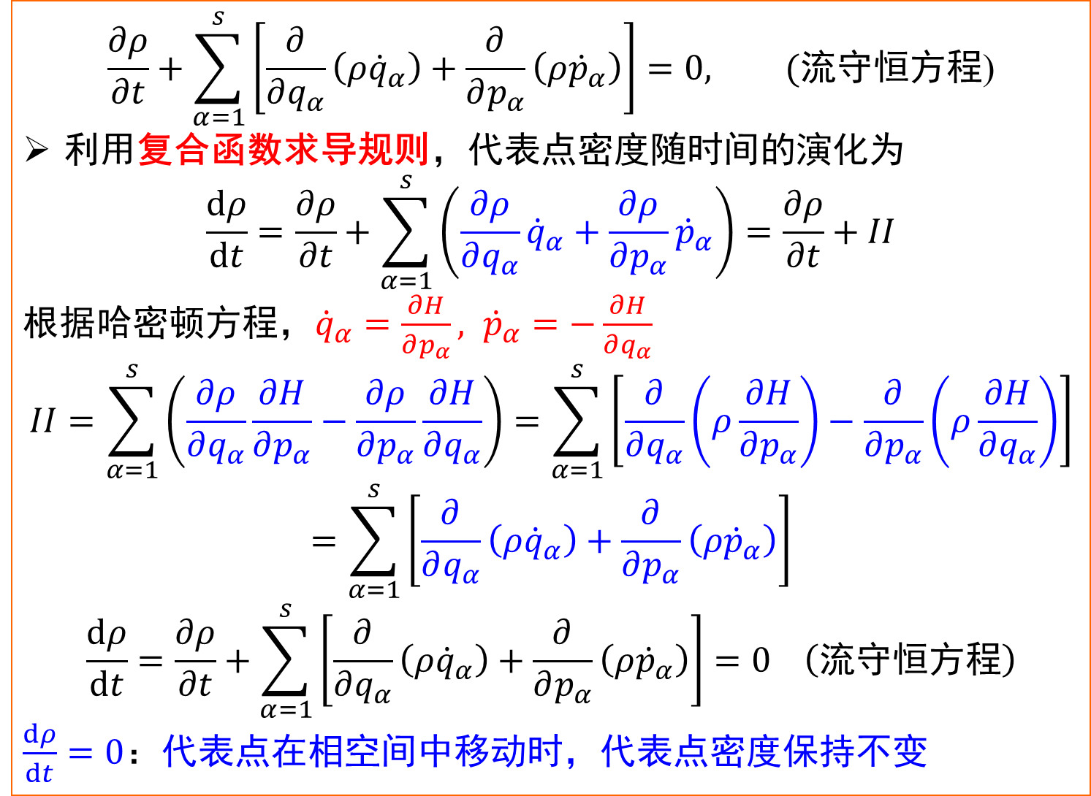
$$\frac{∂ρ}{∂t}+\sum_{α=1}^{s}{\left[\frac{∂}{∂q_{α}}\left(ρ{\dot{q}}_{α}\right)+\frac{∂}{∂p_{α}}\left(ρ{\dot{p}}_{α}\right)\right]}=0, (\text{流守恒}方程\text{)}$$
利用复合函数求导规则，代表点密度随时间的演化为
$$\frac{dρ}{dt}=\frac{∂ρ}{∂t}+\sum_{α=1}^{s}{\left(\frac{∂ρ}{∂q_{α}}{\dot{q}}_{α}+\frac{∂ρ}{∂p_{α}}{\dot{p}}_{α}\right)}=\frac{∂ρ}{∂t}+II$$
根据哈密顿方程，${\dot{q}}_{α}=\frac{∂H}{∂p_{α}}, {\dot{p}}_{α}=−\frac{∂H}{∂q_{α}}$
$$II=\sum_{α=1}^{s}{\left(\frac{∂ρ}{∂q_{α}}\frac{∂H}{∂p_{α}}−\frac{∂ρ}{∂p_{α}}\frac{∂H}{∂q_{α}}\right)}=\sum_{α=1}^{s}{\left[\frac{∂}{∂q_{α}}\left(ρ\frac{∂H}{∂p_{α}}\right)−\frac{∂}{∂p_{α}}\left(ρ\frac{∂H}{∂q_{α}}\right)\right]}$$
$$=\sum_{α=1}^{s}{\left[\frac{∂}{∂q_{α}}\left(ρ{\dot{q}}_{α}\right)+\frac{∂}{∂p_{α}}\left(ρ{\dot{p}}_{α}\right)\right]}$$
$$\frac{dρ}{dt}=\frac{∂ρ}{∂t}+\sum_{α=1}^{s}{\left[\frac{∂}{∂q_{α}}\left(ρ{\dot{q}}_{α}\right)+\frac{∂}{∂p_{α}}\left(ρ{\dot{p}}_{α}\right)\right]}=0 \left(流守恒方程\right)$$
$\frac{dρ}{dt}=0$：代表点在相空间中移动时，代表点密度保持不变

Slide 8
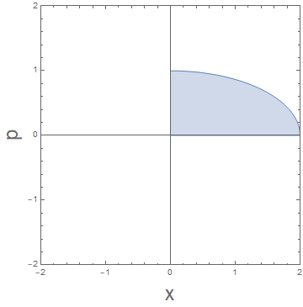
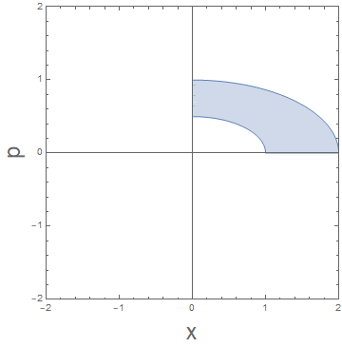
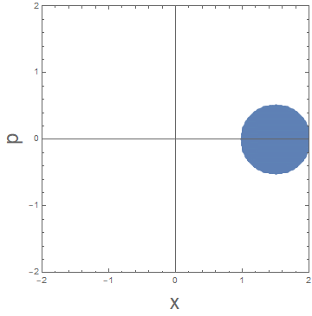
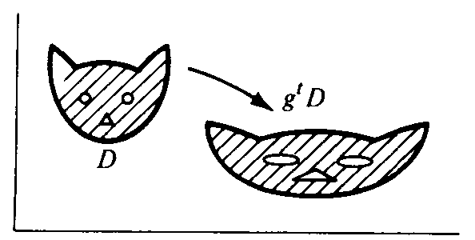
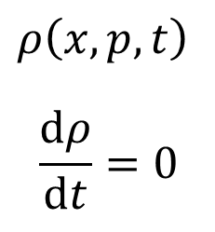
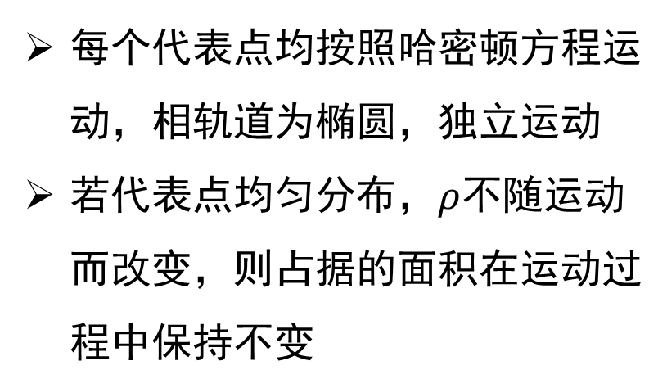
$$ρ\left(x,p,t\right)$$
$$\frac{dρ}{dt}=0$$
每个代表点均按照哈密顿方程运动，相轨道为椭圆，独立运动
若代表点均匀分布，$ρ$不随运动而改变，则占据的面积在运动过程中保持不变

Slide 9
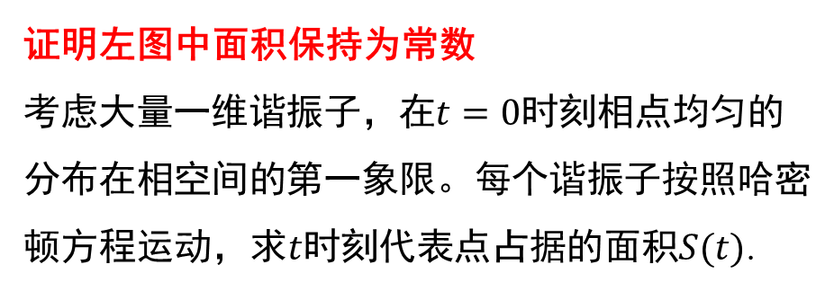
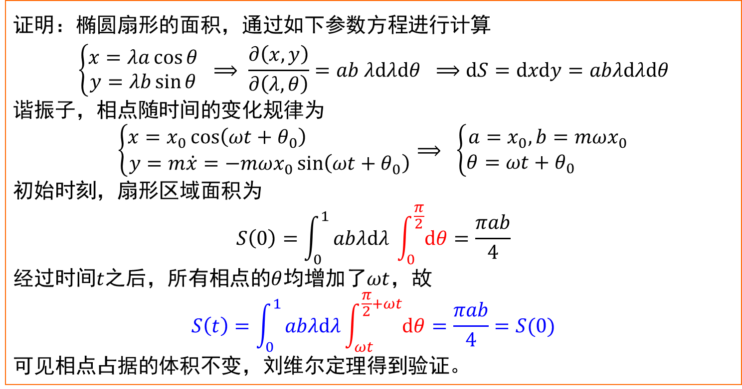
证明左图中面积保持为常数
考虑大量一维谐振子，在$t=0$时刻相点均匀的分布在相空间的第一象限。每个谐振子按照哈密顿方程运动，求$t$时刻代表点占据的面积$S(t)$.
证明：椭圆扇形的面积，通过如下参数方程进行计算
$$\left\{\begin{aligned}x=λa\cos{θ} \\ y=λb\sin{θ}\end{aligned}\right. ⟹ \frac{∂\left(x,y\right)}{∂\left(λ,θ\right)}=ab λdλdθ ⟹dS=dxdy=abλdλdθ$$
谐振子，相点随时间的变化规律为
$$\left\{\begin{aligned}x=x_{0}\cos\left(ωt+θ_{0}\right) \\ y=m\dot{x}=−mωx_{0}\sin\left(ωt+θ_{0}\right)\end{aligned}\right.⟹ \left\{\begin{aligned}a=x_{0}, b=mωx_{0} \\ θ=ωt+θ_{0} \end{aligned}\right.$$
初始时刻，扇形区域面积为
$$S\left(0\right)=\int_{0}^{1}{abλdλ \int_{0}^{\frac{π}{2}}{dθ}}=\frac{πab}{4}$$
经过时间$t$之后，所有相点的$θ$均增加了$ωt$，故
$$S\left(t\right)=\int_{0}^{1}{abλdλ\int_{ωt}^{\frac{π}{2}+ωt}{dθ}}=\frac{πab}{4}=S(0)$$
可见相点占据的体积不变，刘维尔定理得到验证。

Slide 10
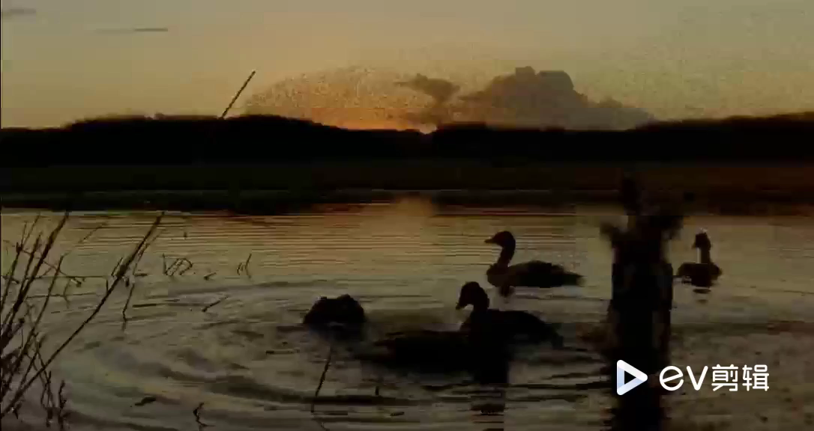
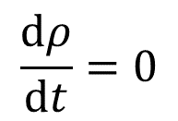
(1) 随着时间的演化，代表点密度保持不变
(2) 随着时间的演化，代表点占据的体积保持不变。
$$\frac{dρ}{dt}=0$$
https://www.bilibili.com/video/BV1Gx411b7e9
https://www.bilibili.com/video/BV1dx411A757

Slide 11
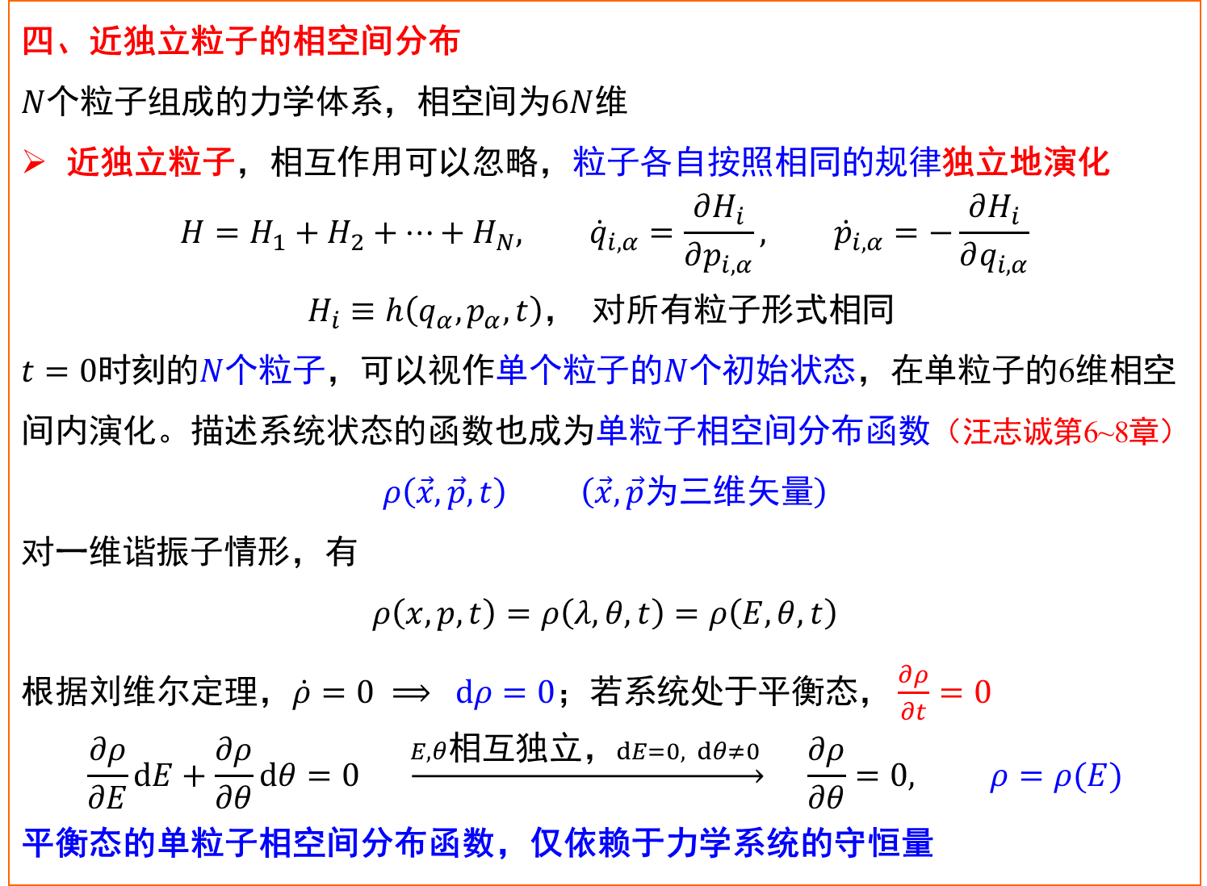
四、近独立粒子的相空间分布
$N$个粒子组成的力学体系，相空间为$6N$维
近独立粒子，相互作用可以忽略，粒子各自按照相同的规律独立地演化
$$H=H_{1}+H_{2}+…+H_{N}, {\dot{q}}_{i,α}=\frac{∂H_{i}}{∂p_{i,α}}, {\dot{p}}_{i,α}=−\frac{∂H_{i}}{∂q_{i,α}}$$
$$H_{i}≡h\left(q_{α},p_{α},t\right)， 对所有粒子形式相同$$
$t=0$时刻的$N$个粒子，可以视作单个粒子的$N$个初始状态，在单粒子的6维相空间内演化。描述系统状态的函数也成为单粒子相空间分布函数（汪志诚第6~8章）
$$ρ\left(\vec{x},\vec{p},t\right) \left(\vec{x},\vec{p}为三维矢量\right)$$
对一维谐振子情形，有
$$ρ\left(x,p,t\right)=ρ\left(λ,θ,t\right)=ρ\left(E,θ,t\right)$$
根据刘维尔定理，$\dot{ρ}=0 ⟹ dρ=0$；若系统处于平衡态， $\frac{∂ρ}{∂t}=0$
$$\frac{∂ρ}{∂E}dE+\frac{∂ρ}{∂θ}dθ=0 \underset{→}{E,θ相互独立，dE=0, dθ≠0 } \frac{∂ρ}{∂θ}=0, ρ=ρ(E)$$
平衡态的单粒子相空间分布函数，仅依赖于力学系统的守恒量

Slide 12
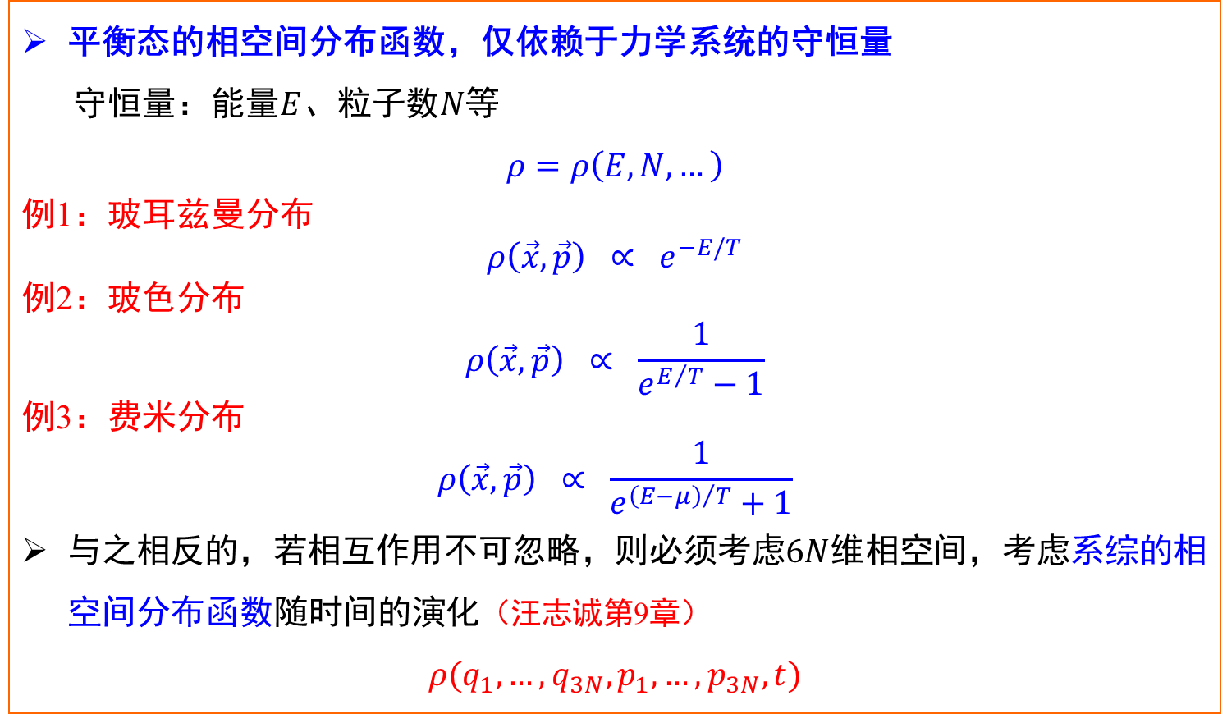
平衡态的相空间分布函数，仅依赖于力学系统的守恒量
守恒量：能量$E$、粒子数$N$等
$$ρ=ρ\left(E,N,…\right)$$
例1：玻耳兹曼分布
$$ρ\left(\vec{x},\vec{p}\right) ∝ e^{−E/T}$$
例2：玻色分布
$$ρ\left(\vec{x},\vec{p}\right) ∝ \frac{1}{e^{E/T}−1}$$
例3：费米分布
$$ρ\left(\vec{x},\vec{p}\right) ∝ \frac{1}{e^{{\left(E−μ\right)}/T}+1}$$
与之相反的，若相互作用不可忽略，则必须考虑$6N$维相空间，考虑系综的相空间分布函数随时间的演化（汪志诚第9章）
$$ρ(q_{1},…,q_{3N},p_{1},…,p_{3N},t)$$

Slide 13
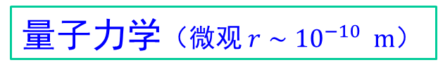
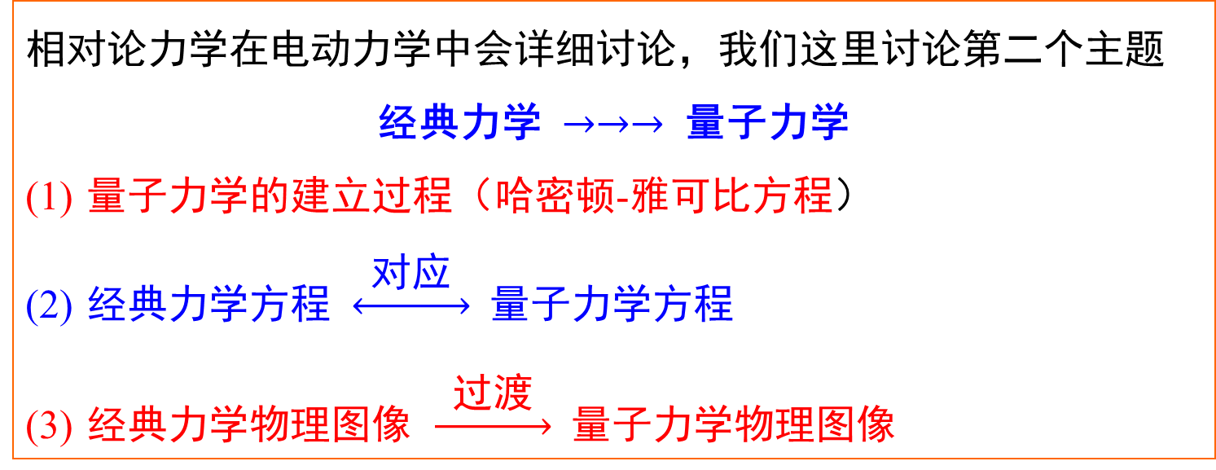
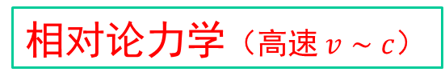
§5.12 从经典力学到量子力学
20世纪初物理学的两次革命
相对论力学（高速 $v∼c$）
经典力学
（宏观、低速）
量子力学（微观 $r∼{10}^{−10} m$）
相对论力学在电动力学中会详细讨论，我们这里讨论第二个主题
经典力学 $→→→$ 量子力学
量子力学的建立过程（哈密顿-雅可比方程）
经典力学方程 $\underset{↔}{ 对应 }$量子力学方程
经典力学物理图像 $\underset{→}{ 过渡 }$量子力学物理图像

Slide 14
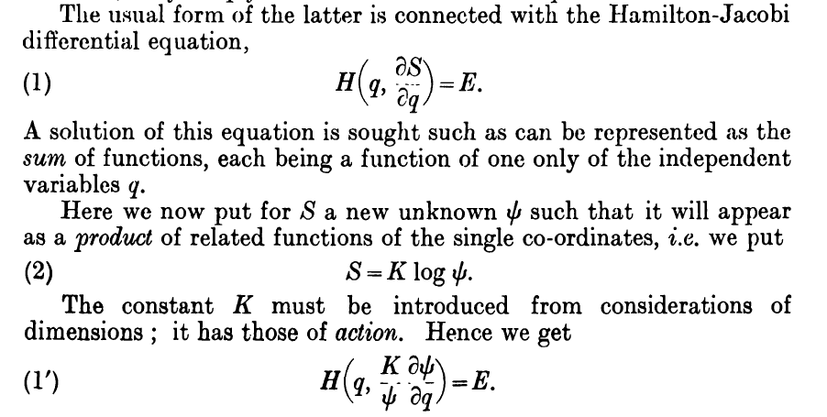
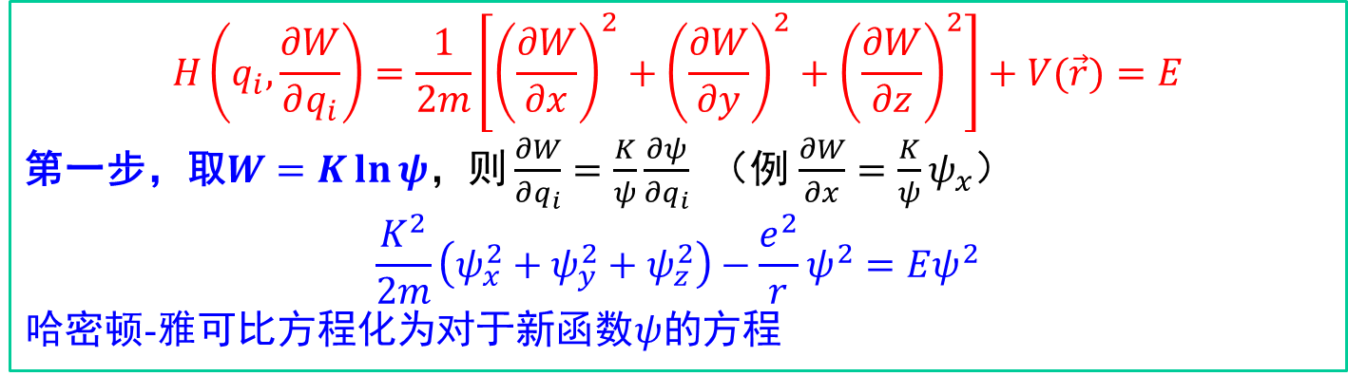
一、量子力学的建立（哈密顿-雅可比方程）
薛定谔方程的建立
薛定谔的原始论文 Page1
$$H\left(q_{i},\frac{∂W}{∂q_{i}}\right)=\frac{1}{2m}\left[{\left(\frac{∂W}{∂x}\right)}^{2}+{\left(\frac{∂W}{∂y}\right)}^{2}+{\left(\frac{∂W}{∂z}\right)}^{2}\right]+V(\vec{r})=E$$
第一步，取$W=K\ln{ψ}$，则 $\frac{∂W}{∂q_{i}}=\frac{K}{ψ}\frac{∂ψ}{∂q_{i}}$ （例 $\frac{∂W}{∂x}=\frac{K}{ψ}ψ_{x}$）
$$\frac{K^{2}}{2m}\left(ψ_{x}^{2}+ψ_{y}^{2}+ψ_{z}^{2}\right)−\frac{e^{2}}{r}ψ^{2}=Eψ^{2}$$
哈密顿-雅可比方程化为对于新函数$ψ$的方程

Slide 15
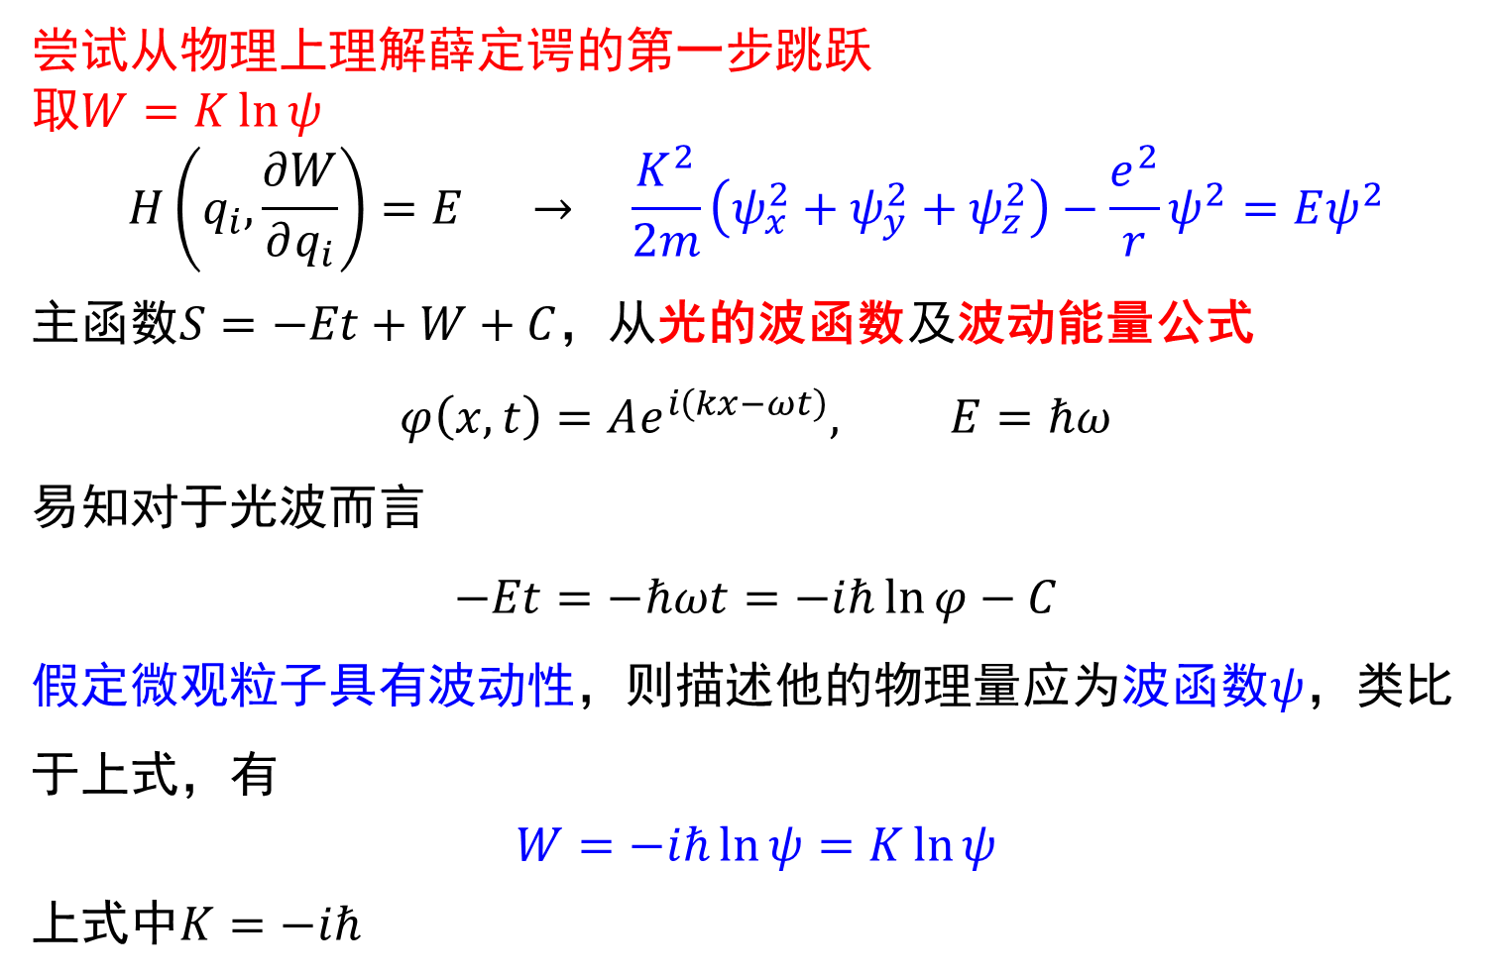
尝试从物理上理解薛定谔的第一步跳跃
取$W=K\ln{ψ}$
$$H\left(q_{i},\frac{∂W}{∂q_{i}}\right)=E → \frac{K^{2}}{2m}\left(ψ_{x}^{2}+ψ_{y}^{2}+ψ_{z}^{2}\right)−\frac{e^{2}}{r}ψ^{2}=Eψ^{2}$$
主函数$S=−Et+W+C$，从光的波函数及波动能量公式
$$φ\left(x,t\right)=Ae^{i\left(kx−ωt\right)}, E=ℏω$$
易知对于光波而言
$$−Et=−ℏωt=−iℏ\ln{φ}−C$$
假定微观粒子具有波动性，则描述他的物理量应为波函数$ψ$，类比于上式，有
$$W=−iℏ\ln{ψ}=K\ln{ψ}$$
上式中$K=−iℏ$

Slide 16
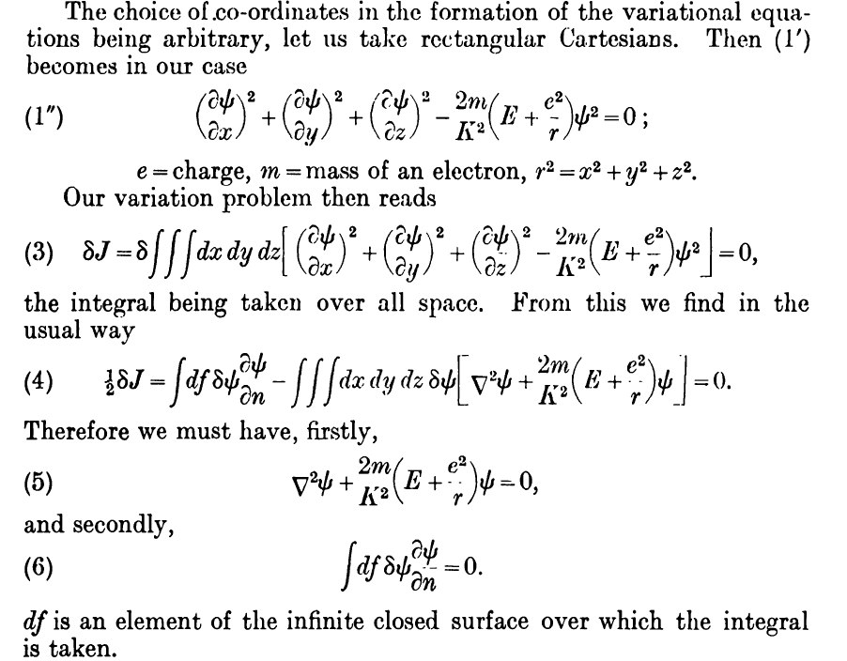
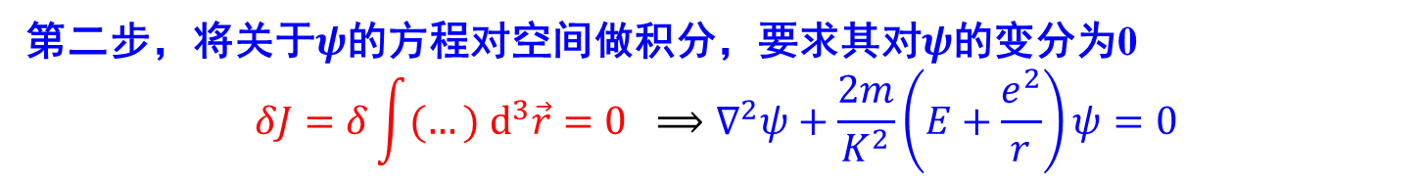
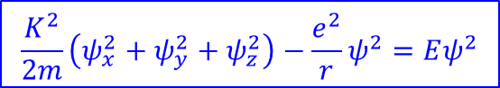
薛定谔的原始论文 Page2
$$\frac{K^{2}}{2m}\left(ψ_{x}^{2}+ψ_{y}^{2}+ψ_{z}^{2}\right)−\frac{e^{2}}{r}ψ^{2}=Eψ^{2}$$
第二步，将关于$ψ$的方程对空间做积分，要求其对$ψ$的变分为0
$$δJ=δ\int{(…) d^{3}\vec{r}}=0 ⟹∇^{2}ψ+\frac{2m}{K^{2}}\left(E+\frac{e^{2}}{r}\right)ψ=0$$

Slide 17
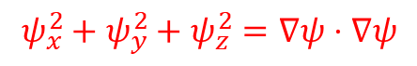
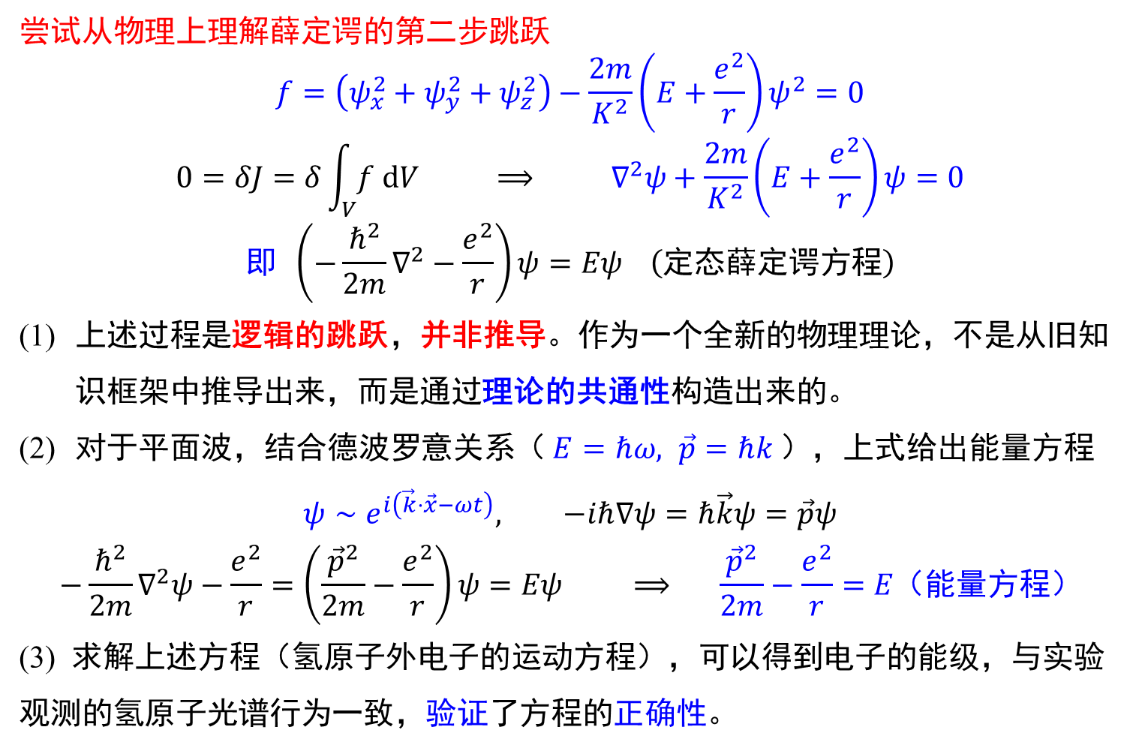
尝试从物理上理解薛定谔的第二步跳跃
$$f=\left(ψ_{x}^{2}+ψ_{y}^{2}+ψ_{z}^{2}\right)−\frac{2m}{K^{2}}\left(E+\frac{e^{2}}{r}\right)ψ^{2}=0$$
$$0=δJ=δ\int_{V}{f dV} ⟹ ∇^{2}ψ+\frac{2m}{K^{2}}\left(E+\frac{e^{2}}{r}\right)ψ=0$$
$$即 \left(−\frac{ℏ^{2}}{2m}∇^{2}−\frac{e^{2}}{r}\right)ψ=Eψ \left(定态薛定谔方程\right)$$
上述过程是逻辑的跳跃，并非推导。作为一个全新的物理理论，不是从旧知识框架中推导出来，而是通过理论的共通性构造出来的。
对于平面波，结合德波罗意关系（ $E=ℏω, \vec{p}=ℏk$），上式给出能量方程
$$ψ∼e^{i\left(\vec{k}⋅\vec{x}−ωt\right)}, −iℏ∇ψ=ℏ\vec{k}ψ=\vec{p}ψ$$
$$−\frac{ℏ^{2}}{2m}∇^{2}ψ−\frac{e^{2}}{r}=\left(\frac{{\vec{p}}^{2}}{2m}−\frac{e^{2}}{r}\right)ψ=Eψ ⟹ \frac{{\vec{p}}^{2}}{2m}−\frac{e^{2}}{r}=E（能量方程）$$
(3) 求解上述方程（氢原子外电子的运动方程），可以得到电子的能级，与实验观测的氢原子光谱行为一致，验证了方程的正确性。
$$ψ_{x}^{2}+ψ_{y}^{2}+ψ_{z}^{2}=∇ψ⋅∇ψ$$

Slide 18
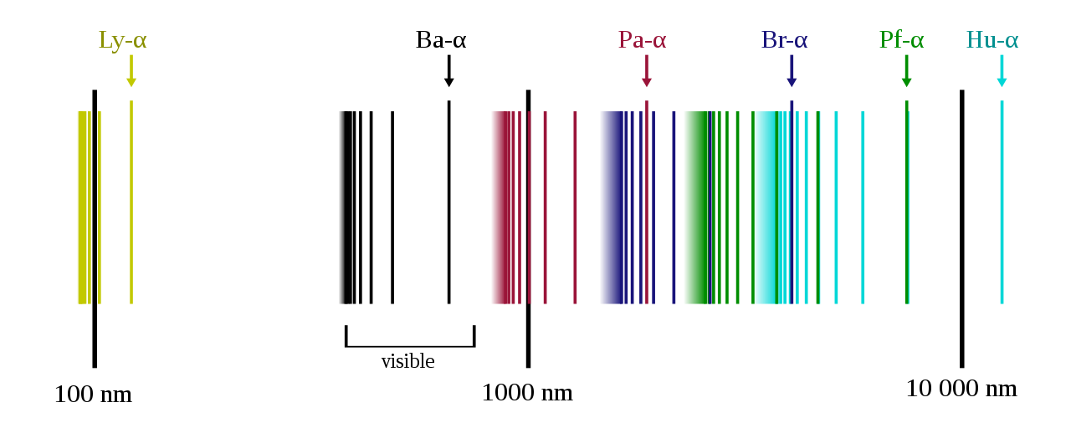
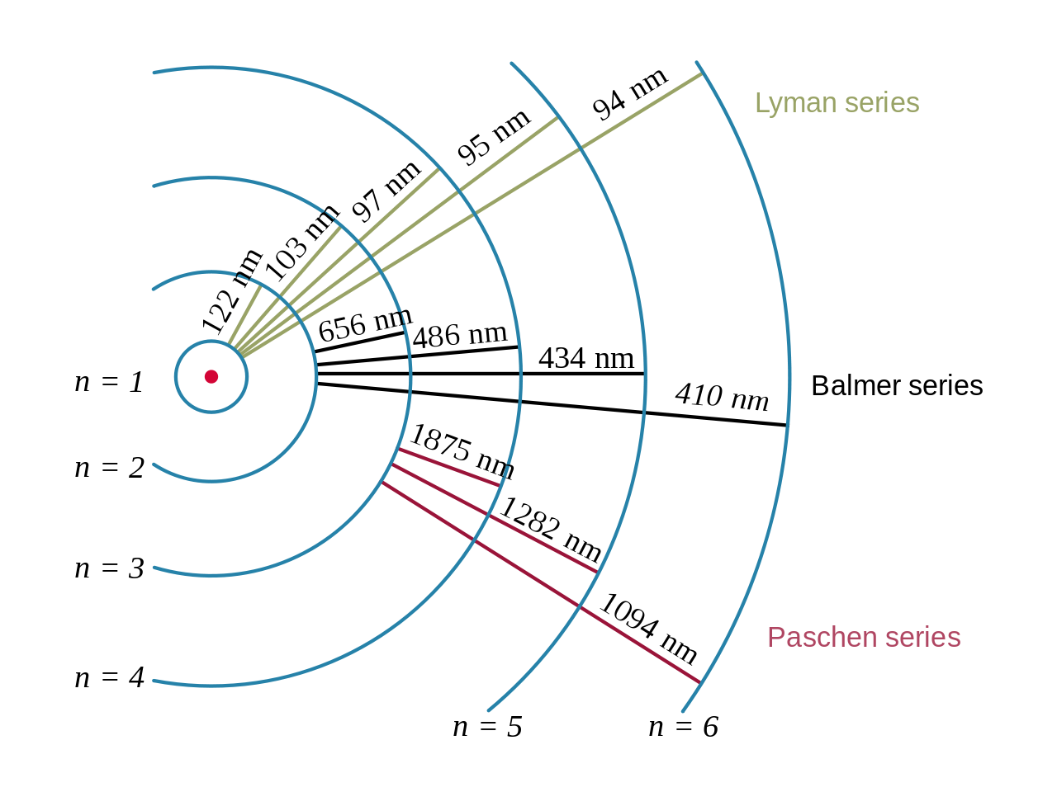
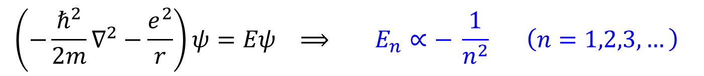
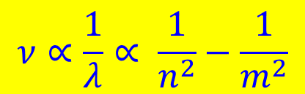
$$\left(−\frac{ℏ^{2}}{2m}∇^{2}−\frac{e^{2}}{r}\right)ψ=Eψ ⟹ E_{n}∝− \frac{1}{n^{2}} \left(n=1,2,3,…\right)$$
$$ν∝\frac{1}{λ}∝ \frac{1}{n^{2}}−\frac{1}{m^{2}}$$

Slide 19

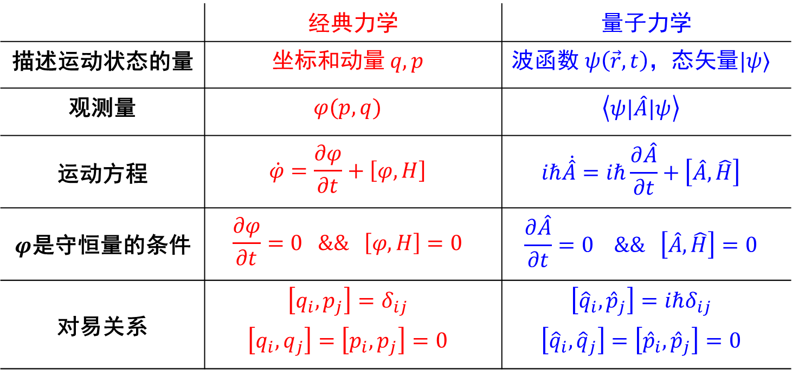
二、经典力学方程与量子力学方程的对应
海森堡绘景
 | 经典力学 | 量子力学
描述运动状态的量 | $$坐标和动量 q,p$$ | $$波函数 ψ\left(\vec{r},t\right)，态矢量|ψ⟩$$
观测量 | $$φ(p,q)$$ | $$\left\langle ψ|\hat{A}|ψ\right\rangle$$
运动方程 | $$\dot{φ}=\frac{∂φ}{∂t}+\left[φ,H\right]$$ | $$iℏ\dot{\hat{A}}=iℏ\frac{∂\hat{A}}{∂t}+\left[\hat{A},\hat{H}\right]$$
$φ$是守恒量的条件 | $$\frac{∂φ}{∂t}=0 \&\& \left[φ,H\right]=0$$ | $$\frac{∂\hat{A}}{∂t}=0 \&\& \left[\hat{A},\hat{H}\right]=0$$
对易关系 | $$\left[q_{i},p_{j}\right]=δ_{ij}$$ $$\left[q_{i},q_{j}\right]=\left[p_{i},p_{j}\right]=0$$ | $$\left[{\hat{q}}_{i},{\hat{p}}_{j}\right]=iℏδ_{ij}$$ $$\left[{\hat{q}}_{i},{\hat{q}}_{j}\right]=\left[{\hat{p}}_{i},{\hat{p}}_{j}\right]=0$$
从经典力学过渡到量子力学，一个直接的方案，就是将经典泊松括号替换为量子力学中的对易子
$${\left[ \right]}_{CL}→\frac{1}{iℏ}{\left[ \right]}_{QM}$$

Slide 20
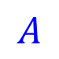
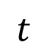
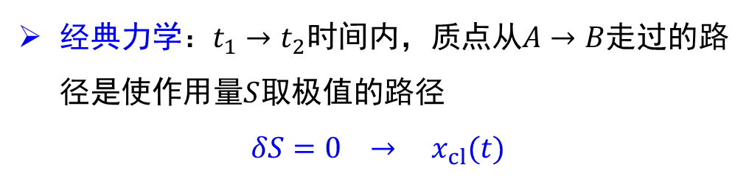
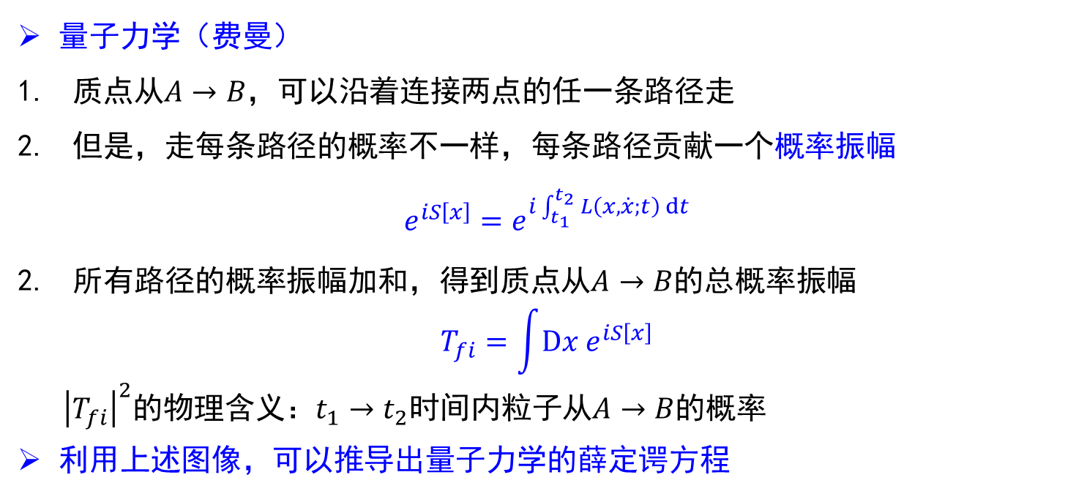
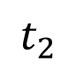
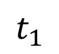
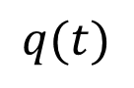
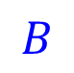
三、量子力学的物理图像：路径积分表示（对路径的求和）
经典力学：$t_{1}→t_{2}$时间内，质点从$A→B$走过的路径是使作用量$S$取极值的路径
$$δS=0 → x_{cl}(t)$$
$$q(t)$$
$$B$$
$$A$$
$$t$$
量子力学（费曼）
质点从$A→B$，可以沿着连接两点的任一条路径走
但是，走每条路径的概率不一样，每条路径贡献一个概率振幅
$$e^{iS\left[x\right]}=e^{i\int_{t_{1}}^{t_{2}}{L\left(x,\dot{x};t\right) dt}}$$
所有路径的概率振幅加和，得到质点从$A→B$的总概率振幅
$$T_{fi}=\int{Dx e^{iS\left[x\right]}}$$
${\left|T_{fi}\right|}^{2}$的物理含义：$t_{1}→t_{2}$时间内粒子从$A→B$的概率
利用上述图像，可以推导出量子力学的薛定谔方程
$$t_{1}$$
$$t_{2}$$

Slide 21
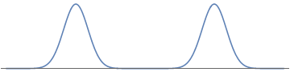
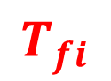
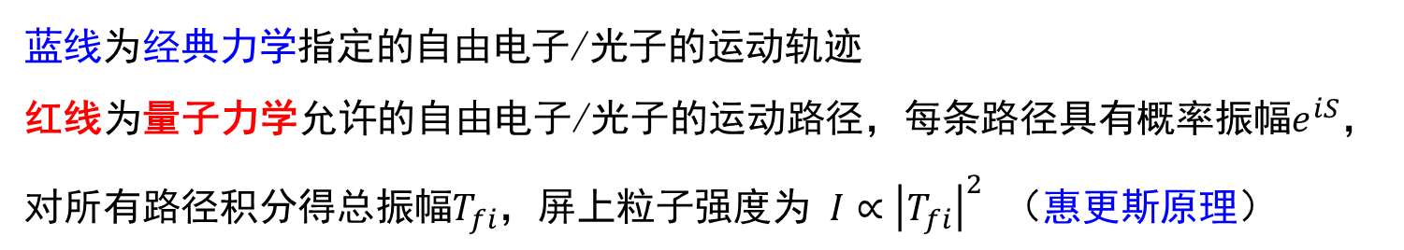
$$T_{fi}$$
电子源/光源
蓝线为经典力学指定的自由电子/光子的运动轨迹
红线为量子力学允许的自由电子/光子的运动路径，每条路径具有概率振幅$e^{iS}$，对所有路径积分得总振幅$T_{fi}$，屏上粒子强度为 $I∝{\left|T_{fi}\right|}^{2}$ （惠更斯原理）

Slide 22
作业
5.42
注意：
一般答案参考书上的证明均有误，(1)和(2)的正确证明分别在
阿诺德《经典力学的数学方法》第§16 节
朗道《力学》第§46 节

Slide 23
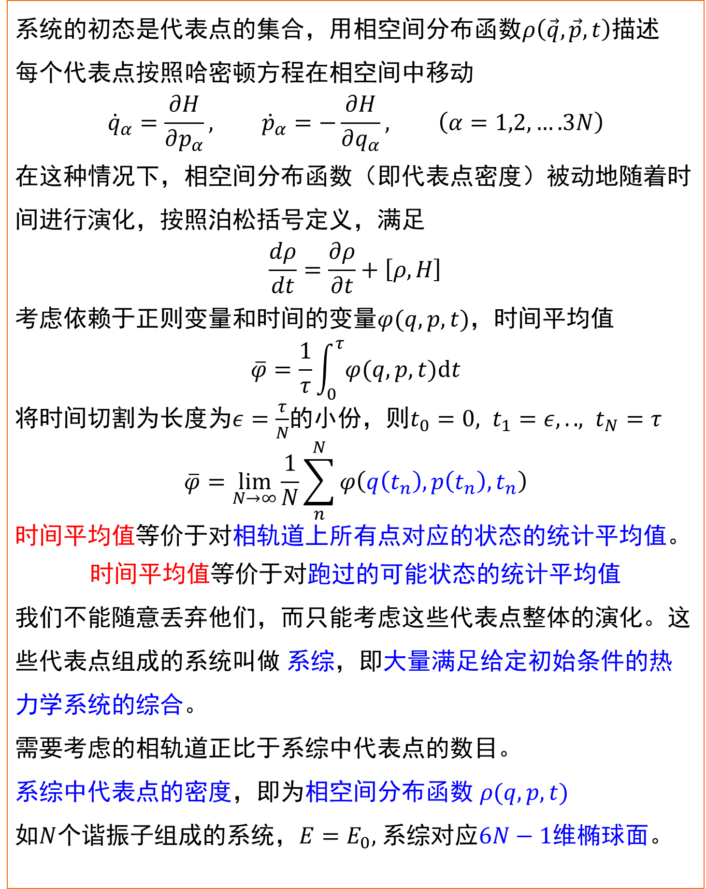
系统的初态是代表点的集合，用相空间分布函数$ρ\left(\vec{q},\vec{p},t\right)$描述
每个代表点按照哈密顿方程在相空间中移动
$${\dot{q}}_{α}=\frac{∂H}{∂p_{α}}, {\dot{p}}_{α}=−\frac{∂H}{∂q_{α}}, \left(α=1,2,….3N\right)$$
在这种情况下，相空间分布函数（即代表点密度）被动地随着时间进行演化，按照泊松括号定义，满足
$$\frac{dρ}{dt}=\frac{∂ρ}{∂t}+\left[ρ,H\right]$$
考虑依赖于正则变量和时间的变量$φ(q,p,t)$，时间平均值
$$\overline{φ}=\frac{1}{τ}\int_{0}^{τ}{φ(q,p,t)dt}$$
将时间切割为长度为$ε=\frac{τ}{N}$的小份，则$t_{0}=0, t_{1}=ε,.., t_{N}=τ$
$$\overline{φ}=\lim_{N→∞}{\frac{1}{N}\sum_{n}^{N}{φ\left(q\left(t_{n}\right),p\left(t_{n}\right),t_{n}\right)}}$$
时间平均值等价于对相轨道上所有点对应的状态的统计平均值。
时间平均值等价于对跑过的可能状态的统计平均值
我们不能随意丢弃他们，而只能考虑这些代表点整体的演化。这些代表点组成的系统叫做 系综，即大量满足给定初始条件的热力学系统的综合。
需要考虑的相轨道正比于系综中代表点的数目。
系综中代表点的密度，即为相空间分布函数 $ρ(q,p,t)$
如$N$个谐振子组成的系统，$E=E_{0},$ 系综对应$6N−1$维椭球面。

